Slide 1
Гимнастика для язычка

Slide 2
Этот маленький дружок Твой веселый язычок. Чтоб он ловким был, умелым, Чтобы слушался тебя, Каждый день зарядку делай Перед зеркалом, шутя! Наша сказка – вам подсказка, Ведь зарядку каждый день Должен делать непослушный Язычок Забыв про лень.

Slide 10
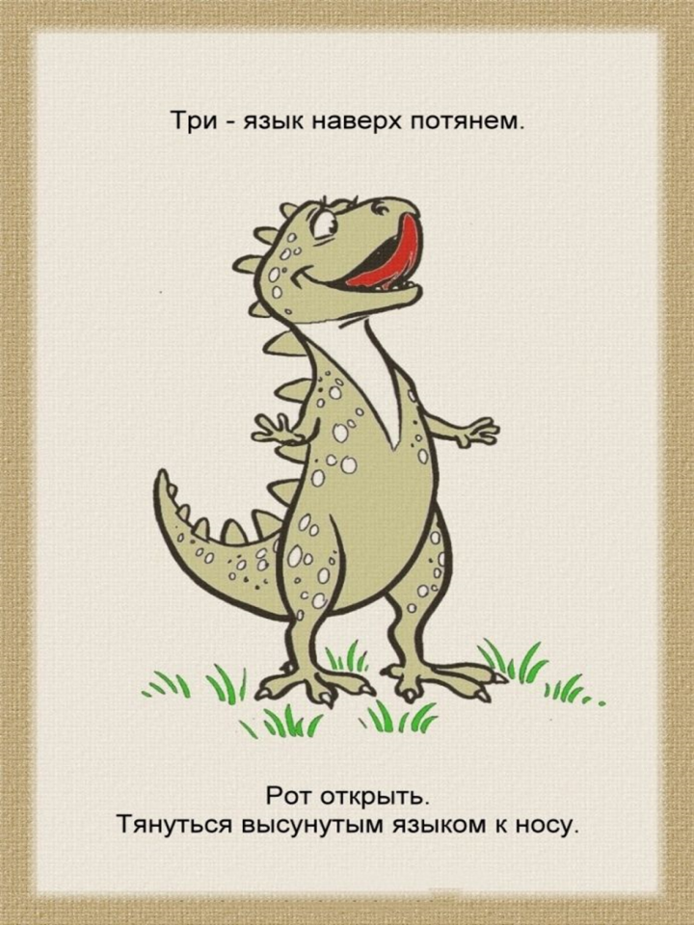

Slide 12
Спасибо за внимание! Материал подготовила: Войтюк В.С

